Slide 1
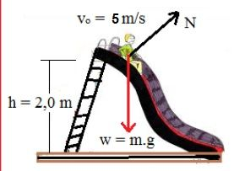
ENERGÍA MECANICA
Definición: es la suma de la cinética y la potencial. En cualquier sistema para calcular la energía mecánica solo tendríamos que calcularlas por separado y al final sumarlas. Fíjate en la imagen siguiente.
Cuando está arriba parado solo tiene energía potencial gravitatoria. Cuando empieza ha descender, como en la imagen, empieza a ganar velocidad y por tanto energía cinética y a perder potencial porque pierde altura. En un punto como en el que está en la figura, ya empezó a descender, tendrá una energía cinética y una potencial, es decir tiene una energía mecánica, que será la suma de las dos como ya vimos:
Em = Ep + Ec

